Slide 1


Регистрация цен и тарифов
Аширбекова Гулжамал
Заведующая отделом демографической статистики и индексации цен

Slide 2
Цель и задачи
Цель
Наблюдение за уровнем и динамикой цен по конкретным видам товаров и услуг, характеризующих уровень инфляции в потребительском секторе.
Задачи
Регистрация фактических цен (тарифов) товаров и услуг, имеющихся в свободной реализации на потребительском рынке и оплачиваемые наличными деньгами (в нее включены НДС, акцизный налог и другие косвенные налоги).

Slide 3
Этапы регистрации
Отбор базовых предприятий торговли и сферы услуг, в которых осуществляется регистрация цен и тарифов на товары и услуги;
Отбор товаров (услуг) – представителей, география расположения их очень обширна;
Регистрация цен и тарифов
  проводится с помощью смартфона, где вся регистрируемая информация с торговых точек в режиме on-line поступает на центральный уровень.

Slide 4
Регистрация цен и тарифов
Регистрация цен и тарифов проводится:
Ежедневно наблюдаются 21наименований товаров представителей
На недельной основе в течение месяца
Путем личного посещения организаций торговли и сферы услуг сотрудниками органов статистики (регистраторами)
На определенный вид товара (услуги) в те же числа месяца, что и в предыдущем периоде.

Slide 5
Обследуемый потребительский набор

Slide 6
Изменение потребительских цен на группы товаров и услуги по г.Бишкек
(в процентах к соответствующему периоду прошлого года)
 | 2018 | 2019
Наименование товаров | январь - октябрь | январь - октябрь
Хлебобулочные изделия и крупы | 98,2 | 102,0
Мясо | 105,0 | 99,7
Рыба | 96,1 | 102,8
Молочные изделия, сыр и яйца | 98,0 | 102,9
Масла и жиры | 99,3 | 97,4
Фрукты и овощи | 85,6 | 99,0
Сахар, джем, мед, шоколад и конфеты | 92,3 | 98,9
Другие продукты питания | 98,2 | 100,6
Безалкогольные напитки | 100,3 | 101,3
Алкогольные напитки | 100,5 | 99,6
Табачные изделия | 120,5 | 116,3

Slide 7
Изменение потребительских цен на группы товаров и услуги
(в процентах к соответствующему периоду прошлого года)
 | 2018 | 2019
Наименование товаров и услуг | январь - октябрь | январь – октябрь
Одежда | 100,0 | 101,7
Обувь | 100,7 | 98,5
Жилищные услуги | 102,3 | 100,0
Предметы домашнего обихода | 97,7 | 99,9
Здравоохранение | 102,7 | 102,1
Транспорт | 105,9 | 98,4
Связь | 115,1 | 100,9
Организация отдыха | 101,0 | 99,7
Образование | 103,3 | 100,6
Общественное питание | 109,7 | 95,6
Гостиничное обслуживание | 104,6 | 95,3
Разные товары и услуги | 102,2 | 102,1

Slide 8
Индексы потребительских цен на товары и услуги по г.Бишкек
(в процентах к соответствующему периоду прошлого года)
( январь - октябрь)

Slide 9


Потребительские цены на октябрь по г.Бишкек
(сом)

Slide 10
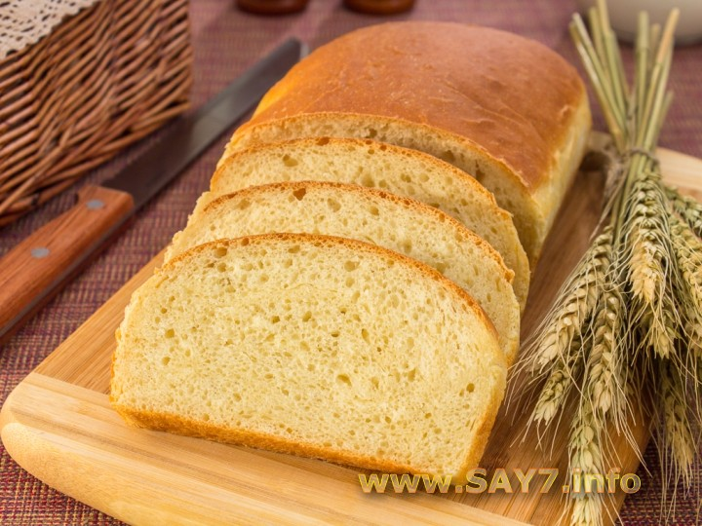
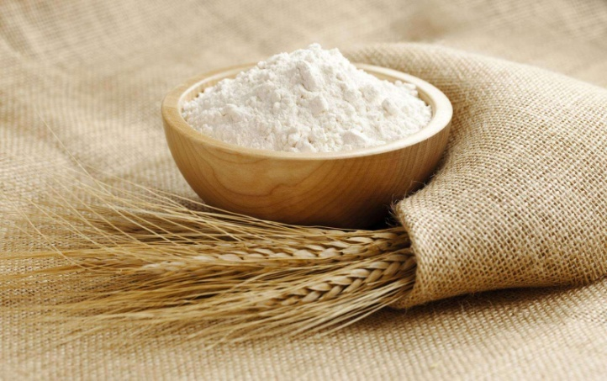
Потребительские цены на октябрь
(сом)

Slide 11
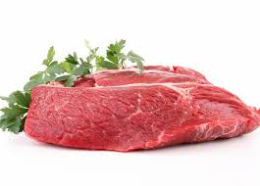
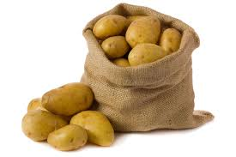
Потребительские цены на октябрь
(сом)

Slide 12
Спасибо за внимание!

